Slide 1


Led din egen brukervennlighetstest
Laura Arlov og Eivind Løland-Andersen
Brukskvalitet, Skatteetaten

Slide 2
dagsplanen 26. sept
tid | tema | dokumenter
9:00 -10:00 | intro Forberedelser Laura | testplan.pptx
10:15-11:00 | Brukerne Eivind | brukermatrisen.pptx rekrutteringgsplakat.pptx tekst til mail og sms.docx
11:15 - 12:00 | Oppgavene Laura | test og obs ark.docx samtykkeskjema.docx
12:00 – 12:45 | lunsj
12:45 - 13:15 | observere en test (video) Eivind | eksempel: testskript for flyttemelding retningslinjer observatører.docx retningslinjer testleder.docx
13:30 - 14:00 | Forbered dagens test begge | bruk eksempel
14:00 - 14:45 | lede testen begge | bruk eksempel
15:00 - 16:00 | oppsummere, beslutte og kommunisere Laura | presentasjon av brukertest.pptx

Slide 3

Om deg selv
erfaring med brukervennlighets- testing?
nåværende prosjekt?

Slide 4

brukervennlighetstest
tradisjonelt
ca en uke
objektive eksperter
finne og dokumenter alle problemene
fører til en rapport

Slide 5

brukervennlighetstest
WORKSHOP STIL
< 1 dag
all play
finne de viktigste problemene
føre til aksjon

Slide 6
prosjekt
deltagere
Jakob Nielsen 16.01.2012
Simple usability tests where users think out loud are cheap, robust, flexible, and easy to learn. Thinking aloud should be the first tool in your UX toolbox, even though it entails some risks and doesn't solve all problems.
3 største hindrer
prior-itert aksjons- liste
http://www.useit.com/alertbox/thinking-aloud-tests.html
Notes:
I dag vil jeg si at en brukertest er alt der du tar en bruker, gir ham en oppgave, og følg med på hva som skjer, mens du tier mest mulig stille,
Det som er annerledes er formålet…

Slide 7
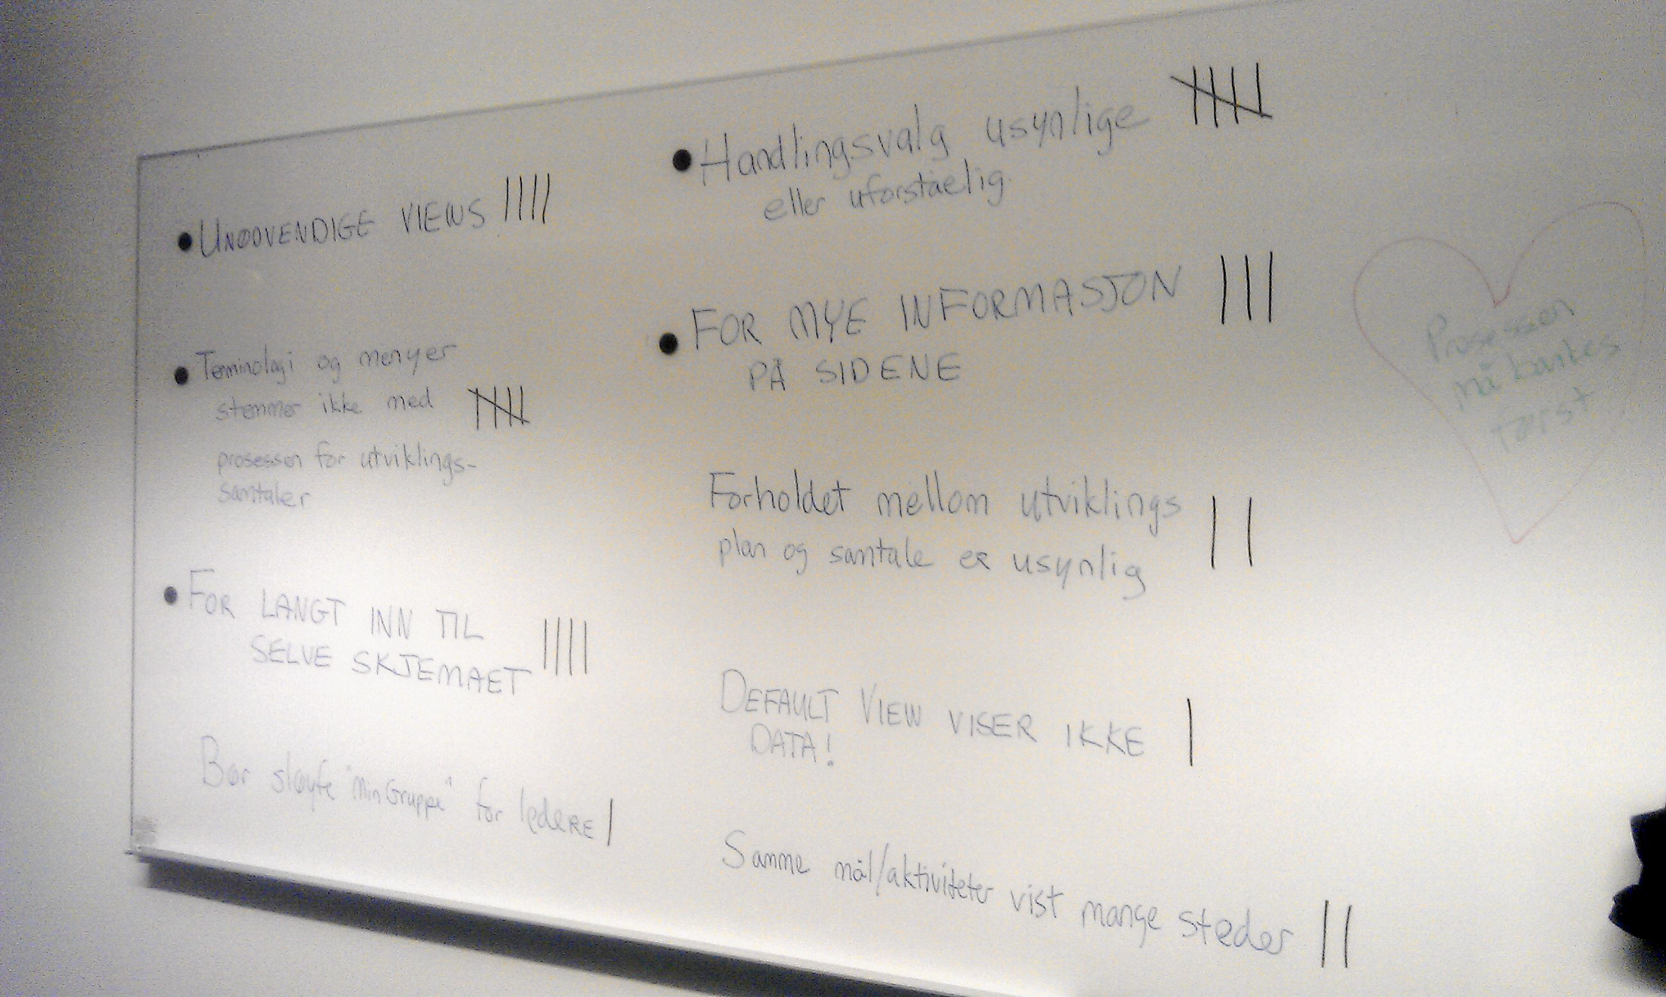
Etter test av oppsett av et kompetansestyringsverktøy med 3 brukere

Slide 8
Fra Hinderliste til handlingsplan:
Etter test av ny Flyttemeldingsskjema i 02/2012
stemmer | hinder eller problem | aksjon
16 | Kommumenr forvirrer | den fjernes (Amund)
13 | Kontroller, Signer og Send inn er vanskelig å få øye på | Laura dokumenterer dette og kommuniserer til Altinn og Brønnøysund. Mads sjekker om vi kan få en pil? Jane forbedrer teksten.
11 | Melde fra for riktige personner er vanskelig | Endre ”Flytter ikke” knappen til ”Fjern” Mer luft mellom personene (Amund) Sett den som er innlogget overst hvis mulig.
4 | Innlogging er vanskelig | Marit fortsetter å snakke med Difi. Og Laura fortsetter å snakke med Difi og Altinn.
4 | Våre brukere kan havne på posten | Jane fortsetter å forhandle med konkurrentene
4 | Yrke (lengde på feltet) | Hindre folk i å skrive flere tegn enn vi aksepterer, eller utvide hvor mye de får lov å skrive…det som er enklest og billigst.
3 | Datoformat streng, og uhjelpsom feilmelding | Sjekke om det er mulig å sette folk inn i kalendar
3 | Gatenavnlisten er lang i byene | dette bryr vi oss ikke om
3 | PDF mangler info | Amund fikser

Slide 9
planen
brukere
oppgaver
observere
lede
beslutte
dokument: testplan.pptx
hva lurer vi på?
hva skal vi teste på?
hvem skal vi teste med?
hvem skal observere og beslutte?
hvilke oppgaver er viktige?
hvordan skal vi bruke testen?
agenda for testdagen
to-do listen / hvem gjør hva

Slide 10
Hva lurer vi på?
Kan vanlig folk som flytter
utføre dette: levere korrekt flyttemelding på nett
med vårt design, uten hjelp?
(fyll inn hvilke type brukere)
(fyll inn ett eller flere mål for brukerne)
flyttemelding

Slide 11
Hva skal vi teste på (løsningen)?
Skisser, wireframes, dokumenter, live system, konkurrentene?
vi skal teste på testbasen tt02.altinn
Behøver vi legge inn testdata eller testbrukere?
vi har allerede testbrukere
Produsere dokumenter eller skisser?
Hvem skal gjøre dette?
flyttemelding

Slide 12
Hvem skal vi teste med?
Antall testbrukere? i dag: pilot + 4
Hvordan skal de være ulike?
datakunnskap eller X akse
domenekunnskap eller Y akse
Hvilke gruppe(r) skal vi sørge for å ha med?
folk som ikke bruker data på jobb; ikke-norsk morsmål
Hvordan skal vi få tak i dem?
rekrutteringsselskap
Skal de få Twist, gavekort eller noe annet?
flyttemelding

Slide 13
Andre deltagere
Hvem kan vi bruke som pilottester?
Kollega
Hvem bør inviteres å observere, og foreslå og prioritere ”fixes”
skjemautvikler
skjemadesigner
prosjektleder
tjenesteeier
flyttemelding

Slide 14
Hvilke oppgaver skal vi gi? (bryt ned målet fra side 2, eller prøve samme mål i ulike kontekster)
Er det mulig å la brukere lage en egen oppgave først?
Vis hvor du meldte flytting sist…
Finne skjema for å melding flytting til Folkeregisteret på Internett
webskjema på skatteetaten.no
hvor går de hvis ikke til oss?
bruker de søk? hva søker de på?
Logge inn
har bruker og kjenner passord på MinID
velger de andre innloggingsmetode som vil virke?
Kjenner de til MinID?
Fylle ut og levere?
riktig generelle?
riktig adresse?
riktig personner?
retter evt feil?
gjennomfører innsending?
flyttemelding

Slide 15
Kommunisere
Hva slags dokumentasjon behøver vi for testen? en PPT
Hvem bør testen kommuniseres til? andre skjemautviklere i Altinn II
Kan vi bruke denne testen i noe PR sammenheng? Skattenett
Skal vi ta still bilder fra brukertesten? (husk å be om lov til å bruke) nei
Skal vi ta opp video fra denne testen? (husk samtykkeskjema + kopi til bruker)
JA
flyttemelding

Slide 16
Tidsskjema for tester på dagtid
 | 3 brukere | 4 brukere | 5 brukere
siste sjekk | 8:00 - 8:30 | 8:00 - 8:30 | 8:00 - 8:30
bruker 1 | 8:30 - 9:30 | 8:30 - 9:30 | 8:30 - 9:30
oppsummering, pause | 9:30-10:00 | 9:30-10:00 | 9:30-10:00
bruker 2 | 10:00 - 11:00 | 10:00 - 11:00 | 10:00 - 11:00
oppsummering, lunsj | 11:00 - 11:30 | 11:00 - 11:30 | 11:00 - 11:30
bruker 3 | 11:30 - 12:30 | 11:30 - 12:30 | 11:30 - 12:30
oppsummering, pause | 12:30 - 13:00 | 12:30 - 13:00 | 12:30 - 13:00
bruker 4 |  | 13:00 - 14:00 | 13:00 - 14:00
oppsummering, pause |  | 14:00 - 14:30 | 14:00 - 14:30
bruker 5 |  |  | 14:30 - 15:30
oppsummering |  |  | 15:30 - 16:00
beslutningsmøte | 13:00 - 15:00 | 14:30 - 16:30 | neste dag

Slide 17
Tidsskjema for ettermiddagstester
 | 3 brukere | 4 brukere | 5 - 6 brukere
siste sjekk | 14:00-14:30 | 14:00-14:30 | benytt planen
bruker 1 | 14:30- 15:30 | 14:30- 15:30 | for 3 brukere
oppsummering, pause | 15:30 - 16:00 | 15:30 - 16:00 | 2 dager på rad
bruker 2 | 16:00 - 17:00 | 16:00 - 17:00
oppsummering, pause | 17:00 - 17:30 | 17:00 - 17:30
bruker 3 | 17:30 - 18:30 | 17:30 - 18:30
oppsummering, pause | 18:30 - 19:00 | 18:30 - 19:00
bruker 4 |  | 19:00 - 20:00
oppsummering |  | 20:00 - 20:30
beslutningsmøte | 2. dag morgen | 2. dag morgen | 3. dag morgen

Slide 18
To-do liste
Oppgave | Når | Hvem
bestille rom til brukertest og evt beslutningsmøte | ASAP
lage testplan og testoppgaver | 2-3 uker før
finne og avtale med testbrukere, send bekreftelse på SMS | 2 uker før
forberede dokumenter, skisser, prototype, og/eller testdata | 1-2 uker før
skaffe belønning til brukere | 1 uke før
prøve ut og rette opp oppgaver, ”løsning” og testdata (pilot), invitere og lære opp observatørene | 1 uke før
kopiere oppgaver; teste utstyret; ordne mat og drikke | 2 dager før
sende SMS påminnelse til brukere | dagen før
ta i mot brukere, gjennmføre test, lede oppsummering | test dagen
produserer og kommuniserer presentasjon og /eller rapport fra testen | uken etter
sender takk for evt. interne brukere | uken etter

Slide 19
planen
brukere
oppgaver
observere
lede
beslutte
dokumenter:
brukermatrisen.pptx
rekrutteringsplakat.pptx
tekst til mail og sms.docx
hvordan får vi tak i brukere?
hvem bør vi teste med?

Slide 20
Hvor finner vi brukere?
rekrutteringsfirma, ca 1500-2000 / avtale
e-post til kollegaer, ”foreslå venner og slektninger, please”
plakater der disse brukere finnes: bibliotek, kantine, sykehus, togstasjon mm
annonser i nettavis, på facebook, eller twitter

Slide 21
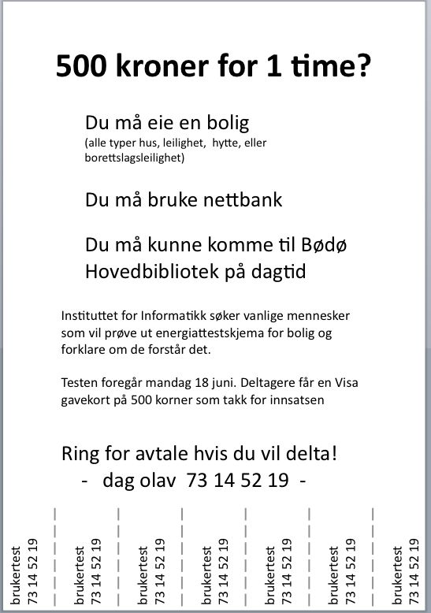
blikkfang
utsiling
utfyllende
info
senke
terskel

Slide 22

brukermatrisen
Må vi teste med like mange menn, kvinner, studenter, foreldre, pensjonister, etnisk norske, ikke-norsk etniske, akademikere, byboere, folk fra landet, alle inntektsgrupper…?

Slide 23

påstand
3 faktorer teller når du skal velge testbrukere:
Brukeren har selv en grunn til å bruke ditt produkt/system/websted.
Brukerens kjennskap til domenet
Brukerens dataferdigheter

Slide 24
høy
lav
lav
lav
høy

Slide 25
høy
Dyktighet på web
lav
kun
surfing
og Google
e-post
facebook
nettbank
kortkjøp
blogger
selv
webdesigner,
utvikler

Slide 26
kjenner saksbehandlings/
forvaltningsrutiner
Kjennskap til vår domene
(Her er kommune brukt som eksempel – sett inn din egen skala)
vet hvilke fagavdeling
har ansvar for hva
vet hvem er ordfører
vet hvor rådhuset er
lav
lav
høy

Slide 27
høy
deg?
Kjennskap til vår domene
lav
lav
lav
høy
Dyktighet på web

Slide 28
Hvis du og
kollegaene
er mest her…
høy
Kjennskap til vår domene
Test helst med disse brukere
lav
lav
lav
høy
Dyktighet på web

Slide 29
øvelse
høy
lav
lav
lav
høy

Slide 30
Hvordan å benytte matrisen
under testen for å karakterisere den enkelte brukeren
for å kontrollere at du har fått tak i relevante brukere
i kommunikasjon, for å forklare hvem du testet med

Slide 31

Hvem testet vi med?
selvangivelse 2011
mann 39
avd.leder i
offentlig instans
1
3
kvinne 26
kokk, noe
regnskap
web
4
kvinne 66
nypensjonist
vegvesenet
selvangivelse
2
mann 39
gartner / massør
papir
lav
dataferdighet
høy

Slide 32

Hvem testet vi med?
ny flyttemelding vår 2012
2. mann 21
student innovasjon
3. mann 33
selvstendig, bygg
2
høy
3
4
4. mann 43
Investor, regnskap
5. mann 54
selvstendig
events
5
1
6
1. kvinne 26
jurist/megler
flyttemeldingskunnskap
6. kvinne 43
selvstendig
lederutvikling
lav
lav
dataferdighet
høy

Slide 33
Sterke databrukere har MinID; svakere har ikke det
gammel flyttemelding 2010
brukernr.
9
mann
9
kvinne
har MinID bruker
7
14
4
13
6
10
Altinnbruker
12
solid bruker
har PIN
utrygg
surf og mail
utrygg bruker
m/ nettbank
dyktig bruker
brukt Atlinn,
jobbet med data
har ikke PIN
2
11
3
15
1
5
8
9
0
2
4
6
8
10
dataferdighet - lav til høy

Slide 34
planen
brukere
oppgaver
observere
lede
beslutte
dokumenter:
test og obs ark.docx
samtykkeskjema.docx
gode testoppgaver er konkrete, åpne, og diskré
skript for hele testen:
Innledning
oppgaver
avslutning
obervatør oppsummering
husk samtykke og personvern

Slide 35
lage testoppgaver
Skriv opp det du skal si
Fint om oppgaven til brukeren er kortfattet og konkret.
Fint om det går an å se om oppgaven er løst eller ikke.
Unngå nøkkelord som brukeren kan bare skanne etter

Slide 36
Lite konkret oppgave
Konkret oppgave
Vi lurer på hva du mener om flyttemeldingsskjemaet?
Vis oss websiden du brukte siste du meldte flytting.
Konkret oppgave
Finn skjemaet du må sende inn til myndigehtene når du flytter.

Slide 37
Lukket spørsmål
Åpent spørsmål
Se på flyttemeldingsskjemaet.
Synes du det er lett å forstå?
Se på dette skjemaet.
Hva tror du er hensikten med det?
Lukket spørsmål
Åpent spørsmål
Se på dette skjemaet.
Kommer dette skjemaet fra Posten, eller kommer det fra Folkeregisteret?
Se på dette skjemaet.
Hvem tror du får tak i din ny adresse hvis du sender inn dette skjemaet?

Slide 38
Røpe nøkkelord
Unngå nøkkelord
På Skatteetaten.no, finn skjemaet RF-1400 og meld flytting på nettet.
Finn et skjema på nettet som du kan bruke til å sende inn din ny adresse til Folkeregisteret.
Røpe nøkkelord
Unngå nøkkelord
Du skal starte opp en ny bedrift.
I informasjonsportalen for Altinn, hvis hvor du finner informasjon om hvordan du om du registrerer bedriften.
Du har tenkt å gå i gang med eget konsulentfirma.
Bruk Altinn.no, og lage en liste over formaliteter du må ordne.

Slide 39
Øvelse
Skriv en oppgave for din egen brukertest

Slide 40
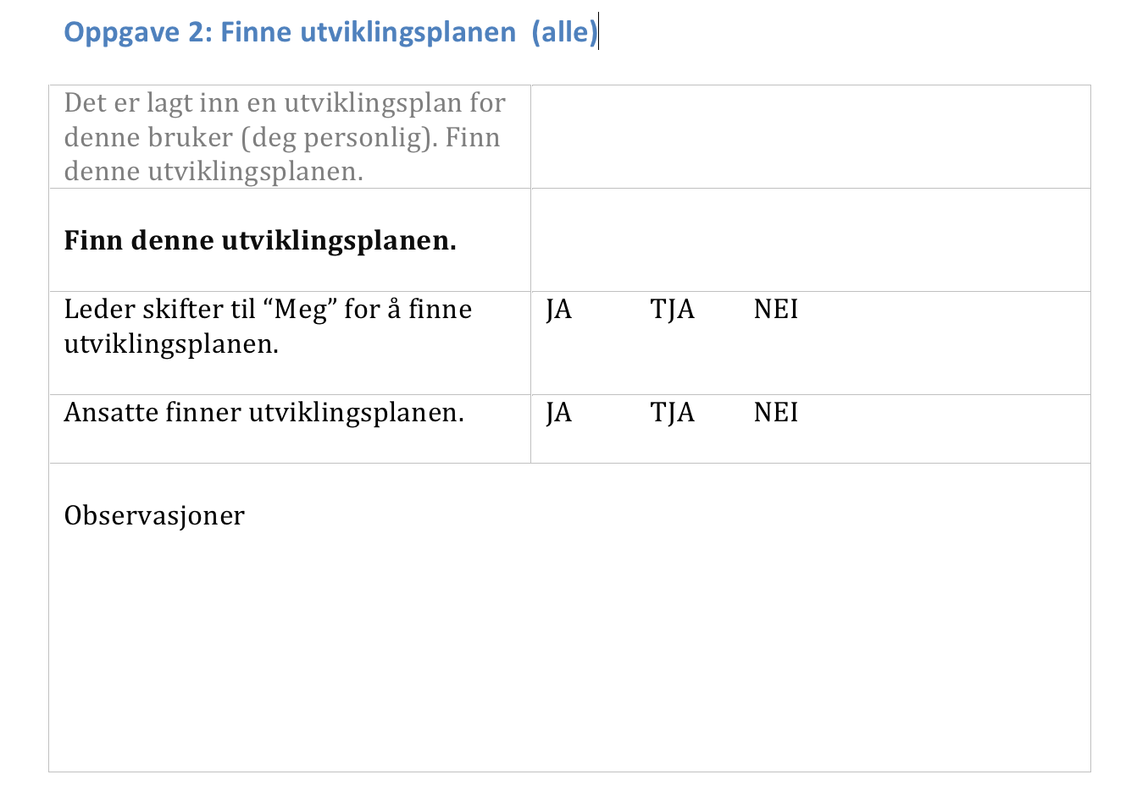
plugge oppgavene inn i skriptet
Kontekstinformasjon
(kan leses opp for bruker
hvis det passer)
Selve oppgaven
(kan gis til bruker på en lapp)
Registrering
av gjennomføring
Plass til notater

Slide 41
deler av test- og observatørskript
Mottak og orientering av bruker
Startspørsmål
Oppgaver
hvordan å arbeide med oppgaver
en oppgaveblokk for hver oppgave
Sluttspørsmål
Observatørenes 3 på topp
Observatørenes plassering av brukeren i matrisen

Slide 42
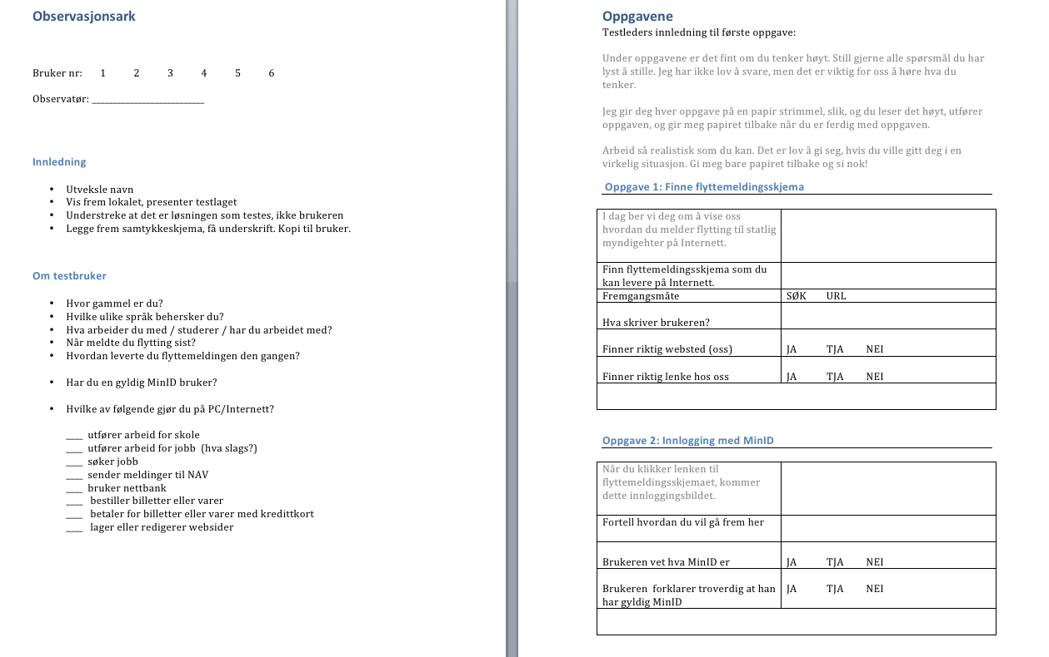
gjennomgang av test og obs ark flyttemelding.docx

Slide 43
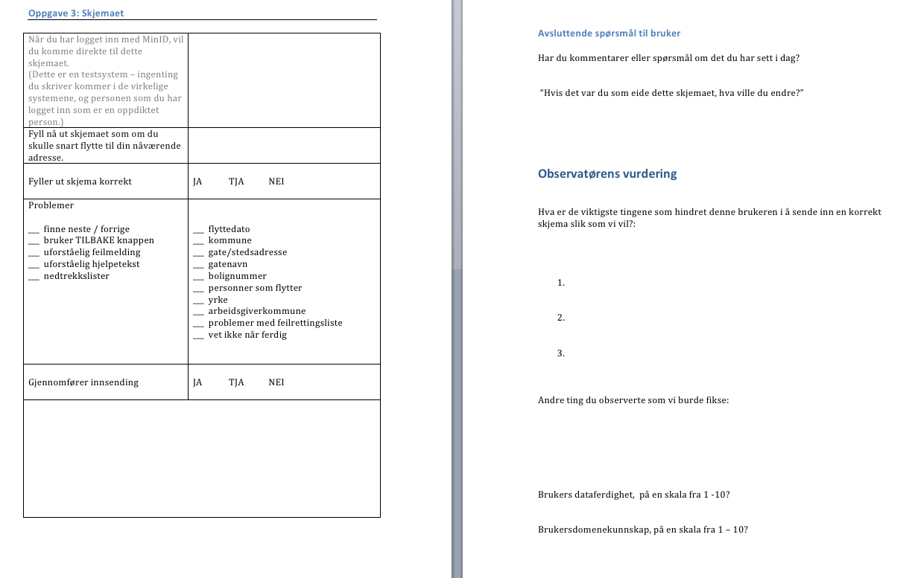

Slide 44
om ja, tja og nei
JA Bruker gjennomførte med kun små feil eller ineffektive valg. Så problemene og rettet evt. feil selv uten å bli utrygg.
TJA Bruker gjennomførte litt på måfå; virket usikker; vi er ikke sikker han ville klare det hvis han prøver alene hjemme i morgen
NEI Bruker ga seg, eller fikk hjelp av testleder (fy). Eller bruker fullførte feil, og mente det var riktig. Eller bare delvis ferdig, og trodde han var ferdig.

Slide 45
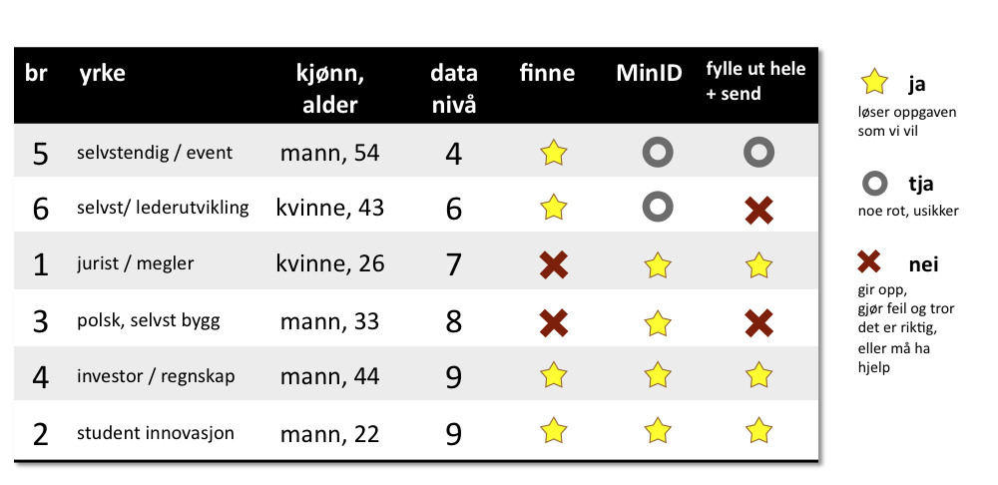
ja, tja og nei bygger fullføringstabellen

Slide 46
Repetisjon: Formål med ulike deler
Del av testskript |  | Hensikt
Mottak og orientering av bruker  |  | ○ Se svaret på det vi lurer på: Kan brukere gjennomføre dette uten hjelp?
Startspørsmål  |  | ○ Få noen hint om hvilke erfaringer styrer denne brukerens tolkning av det han ser.
Oppgaver  |  | ○ får observatørene til å fokusere på hva som står i veien for brukerens sukse
Sluttspørsmål  |  | ○ få brukeren til å føle seg komfortabel og begynne å prate
Observatørenes 3 største hinder  |  | ○ Få svar på om vi har brukbar spredning hos testbrukerne
Observatørense plassering av  bruker i brukermatrisen |  | ○ La brukeren føle seg hørt. Samle brukers meninger.

Slide 47
personvern
hensynet til testbrukers opplevelse går foran testens hensikt
deltagere har i utgangspunkt krav på anonymitet
ingen hemmelig observasjon
skriftlig samtykke til opptak og gjenbruk
ikke kopier / distribuer opptak
vis opptak kun som avtalt
slett opptak som avtalt eller når som helst på deltagers oppfordring
interne brukere skal ikke observeres av nære kollegaer eller ledere

Slide 48
planen
brukere
oppgaver
observere
lede
beslutte
dokumenter:
test og obs ark flyttemelding.docx
instruks for observatører og testleder.docx
trener på observasjon: opptak av flyttemelding
observatører må kjenne ”riktig” bruk

Slide 49
instruks for observatører
Møt testbruker med respekt.
Les gjennom skriptet. Pass på at du forstår hva du er bedt om å registrere.
Notere et par ord om hva brukeren sier eller gjør som får deg til å velge ja, tja eller nei.
Noter evt. spørsmål som du ønsker å stille til brukeren.
Tenk terskler og barrierer: hva hindrer brukeren i å gjøre det vi vil?
Noter hvis testleder jukser (veileder).
Forstyr ikke. Spar kommentarer og diskusjon til etter bruker har gått.
Fritt etter Steve Krug: ”Rocket Surgery Made Easy”

Slide 50
instruks for testleder
Møt testbruker med respekt.
Følg testskriptet.
Unngå å veilede brukeren med ord, kroppspråk, oppmuntrende lyder, ansiktsuttrykk. Sett deg litt bak brukeren og til siden, og ti stille så mye du kan.
Hjelpe brukeren til å fokusere på oppgaven
gi oppgaven til dem på papir; be bruker lese oppgaven høyt, minn dem om oppgaven om nødvendig: ”Les oppgaven en gang til, er du snill…”
Få brukeren til å prate:
Hva ser du?
Hva tenker du?
Hvis de stiller spørsmål, svarer du ”hva tror du?”

Slide 51
testleder - hvordan avbryte
Avbryte om
brukeren sliter følelsemessig uttrykker stress eller ubehag.
tiden går, brukeren har gått i stå og du lærer ikke noe nytt
HINT IKKE!!!!
“Fint, det var nyttig å se. Vi har mer å gjøre, så la oss gå videre til neste oppgave.”
Sett om nødvendig systemet til riktig utgangspunkt for neste oppgave.
Si “Ok, da starter vi herfra..:”
Gi neste oppgave.

Slide 52
øvelse
følg med på opptak 1 ”ønskelig bruk av flyttemelding”
observer opptak 2 ”brukertest av flyttemelding”, og fyll ut test og obs ark så riktig som mulig

Slide 53
planen
brukere
oppgaver
observere
lede
beslutte
dokumenter:
test og obs ark flyttemelding.docx
instruks for observatører og testleder.docx
bestem hvem som er testleder
for Innledning
For Oppgaver
For Avslutning
sette opp deres testplass
se gjennom testskript en gang til
brukere kommer fra 14:00 - 14:45

Slide 54
planen
brukere
oppgaver
observere
lede
beslutte
dokumenter:
rapport fra brukertest.docx
oppsummering etter hver bruker
beslutningsmøte
testrapport

Slide 55
øvelse
hva var de 3 største hindrene til at brukeren kunne levere en korrekt elektronisk flyttemelding?

Slide 56
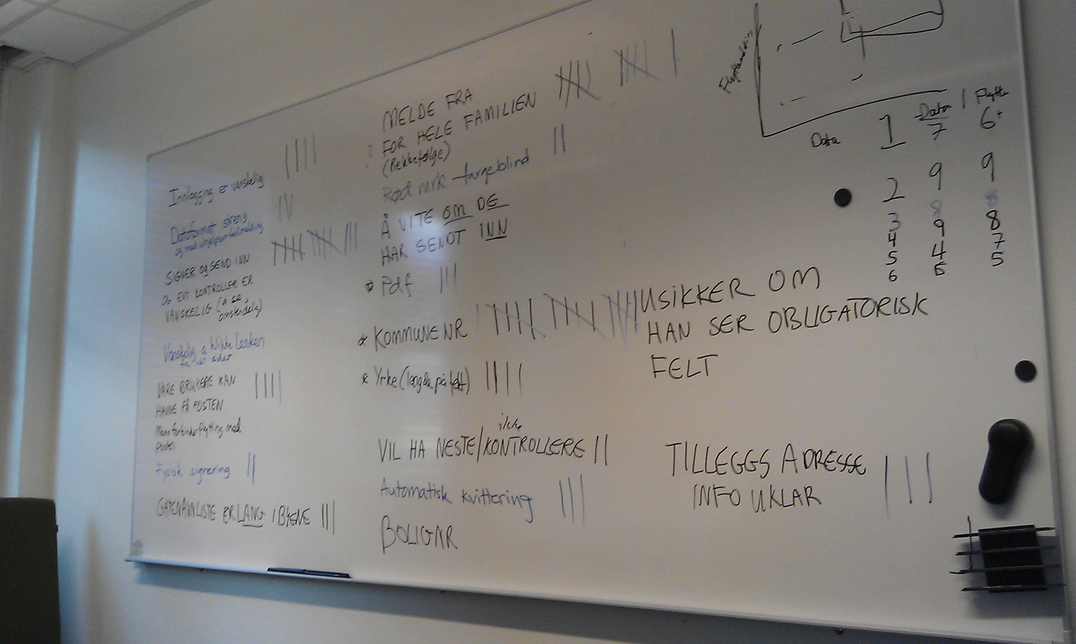

Slide 57
oppsummering
Testleder gjentar spørsmålet ofte, ”hva var de 3 største hindrene til at brukerne gjorde som vi ville?”
1 observatør gir alle 3 av sine hindrer først
tegn 1 tellestrek med en gang
slå sammen like
del ”skjulte lister” i flere punkter
tillat 4 hinder hvis du synes det er hensiktsmessig
husk rangering av bruker til matrisen

Slide 58
kontinuerlig forbedring
Er det behov for å endre noe i testen?
Hvordan var testleder?
Veiledet jeg brukeren?

Slide 59
beslutningsmøte
observere testen = inngangsbillett til å beslutte
sorter hindrene synkende etter antall stemmer
start på toppen
aksjon og ansvarlig

Slide 60
Fra Hinderliste til handlingsplan:
Etter test av ny Flyttemeldingsskjema i 02/2012
stemmer | hinder eller problem | aksjon
16 | Kommumenr forvirrer | den fjernes (Amund)
13 | Kontroller, Signer og Send inn er vanskelig å få øye på | Laura dokumenterer dette og kommuniserer til Altinn og Brønnøysund. Mads sjekker om vi kan få en pil? Jane forbedrer teksten.
11 | Melde fra for riktige personner er vanskelig | Endre ”Flytter ikke” knappen til ”Fjern” Mer luft mellom personene (Amund) Sett den som er innlogget overst hvis mulig.
4 | Innlogging er vanskelig | Marit fortsetter å snakke med Difi. Og Laura fortsetter å snakke med Difi og Altinn.
4 | Våre brukere kan havne på posten | Jane fortsetter å forhandle med konkurrentene
4 | Yrke (lengde på feltet) | Hindre folk i å skrive flere tegn enn vi aksepterer, eller utvide hvor mye de får lov å skrive…det som er enklest og billigst.
3 | Datoformat streng, og uhjelpsom feilmelding | Sjekke om det er mulig å sette folk inn i kalendar
3 | Gatenavnlisten er lang i byene | dette bryr vi oss ikke om
3 | PDF mangler info | Amund fikser

Slide 61
rapport
alltid
Hindre / Aksjonsliste
hvem vi testet med (brukermatrisen)
resultater (gjennomføringstabellen)
trinn for trinn skjermdump med problemer
skisser av potensielle løsninger
executive summary foran
ofte
større og
langsiktige
prosjekter

Slide 62
Flyttemeldingen 2012
Hva hindrer elektronisk levering?
utkast 16.02.2012
rapport fra brukervennlighetstester feb 2012
Laura Arlov, SITS Brukskvalitet

Slide 63
aksjonsliste 1, av 2
antall | hinder eller problem | aksjon
16 | Kommumenr forvirrer | den fjernes (Amund)
13 | Kontroller, Signer og Send inn er vanskelig å få øye på | Laura dokumenterer dette og kommuniserer til Altinn og Brønnøysund. Mads sjekker om vi kan få en pil? Jane forbedrer teksten.
11 | Melde fra for riktige personner er vanskelig | Endre ”Flytter ikke” knappen til ”Fjern” Mer luft mellom personene (Amund) Sett den som er innlogget overst hvis mulig.
4 | Innlogging er vanskelig | Marit fortsetter å snakke med Difi. Og Laura fortsetter å snakke med Difi og Altinn.
4 | Våre brukere kan havne på posten | Jane fortsetter å forhandle med konkurrentene
4 | Yrke (lengde på feltet) | Hindre folk i å skrive flere tegn enn vi aksepterer, eller utvide hvor mye de får lov å skrive…det som er enklest og billigst.
3 | Datoformat streng, og uhjelpsom feilmelding | Sjekke om det er mulig å sette folk inn i kalendar
3 | Gatenavnlisten er lang i byene | dette bryr vi oss ikke om
3 | PDF mangler info | Amund fikser

Slide 64
Oppsummering
Etter brukertest 2011 ble RF1400 forbedret i forbindelse med migrering til Altinn II
Test av ny RF1400 med 6 brukere viser at enkelte problemer er løst, mens andre består.
Det er stadig vekk en utfordring for brukere å skille Flyttemelding til Folkeregister fra konkurrerende tjenester.
Altinns profesjonell grensesnitt skaper problemer for private, ikke-proffe brukere. Største problem er rundt signering/innsending.
De 2 dyktigste brukerne klarte alt. 4 av 6 brukere hadde tilstrekkelig probelmer at det er usikker om de hadde levert korrekt elektronisk.

Slide 65
Hvem testet vi med?
2. mann 21
student innovasjon
3. mann 33
selvstendig, bygg
2
høy
3
4
4. mann 43
Investor, regnskap
5. mann 54
selvstendig
events
5
1
6
1. kvinne 26
jurist/megler
flyttemeldingskunnskap
6. kvinne 43
selvstendig
lederutvikling
lav
lav
dataferdighet
høy

Slide 66
Oppgavegjennomføring, sortert på dataferdighet
br | yrke | kjønn, alder | data nivå | finne | MinID | fylle ut hele + send
5 | selvstendig / event | mann, 54 | 4
6 | selvst/ lederutvikling | kvinne, 43 | 6
1 | jurist / megler | kvinne, 26 | 7
3 | polsk, selvst bygg | mann, 33 | 8
4 | investor / regnskap | mann, 44 | 9
2 | student innovasjon | mann, 22 | 9
ja
løser oppgaven
som vi vil
tja
noe rot, usikker
nei
gir opp,
gjør feil og tror det er riktig, eller må ha hjelp

Slide 67
Katastrofale hinder / bruker
br | yrke | kjønn, alder | data nivå | finne | MinID | fylle ut hele + send
5 | selvstendig / event | mann, 54 | 4
6 | selvst/ lederutvikling | kvinne, 43 | 6
1 | jurist / megler | kvinne, 26 | 7
3 | polsk, selvst bygg | mann, 33 | 8
4 | investor / regnskap | mann, 44 | 9
2 | student innovasjon | mann, 22 | 9
ja
løser oppgaven
som vi vil
feilmelding, dato,
kommunnr, hvem
flytter, jeg har ikke
signeringsmulighet
her
tja
noe rot, usikker
sier etterpå
ville ikke sendt inn
stopper før signering
nei
går til posten
gir opp,
gjør feil og tror det er riktig, eller må ha hjelp
velger to ulike
feil lenker hos oss
moving date format
skjønner ikke sendt

Slide 68
Detaljer: Flyttemelding

Slide 69
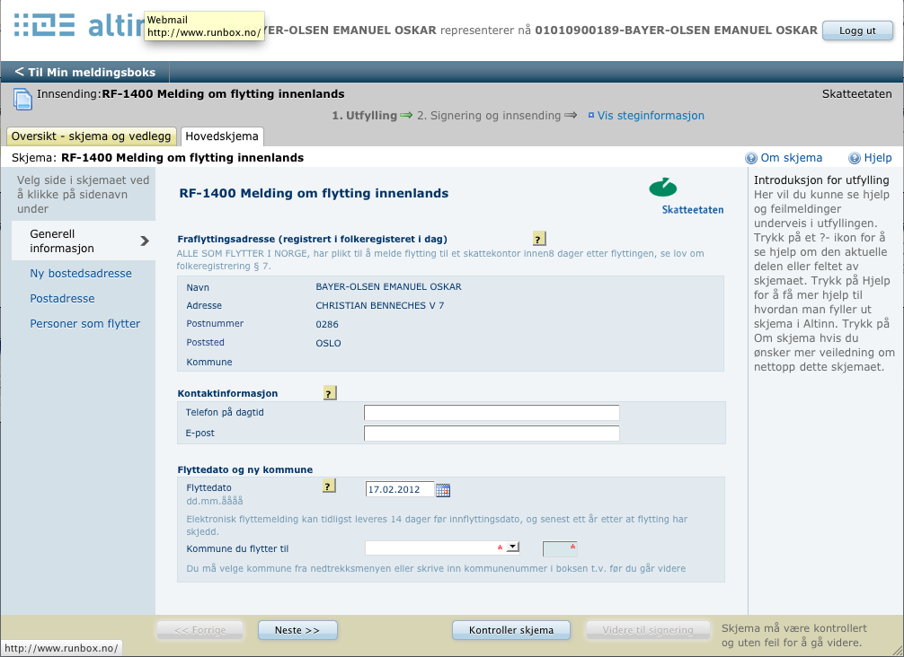
Generell informasjon
✔
Ingen forsøkte å endre adressedata her.
Alle tastet inn kontaktdata.
To fikk problemer fordi de skrev uten punktum.
Med kommunenr foran og redigerbar, skrev brukerne postnummer i feltet. Ikke alle oppdaget at de fikk feil kommune… dette problem er alt rettet.
✔
✗
✗

Slide 70
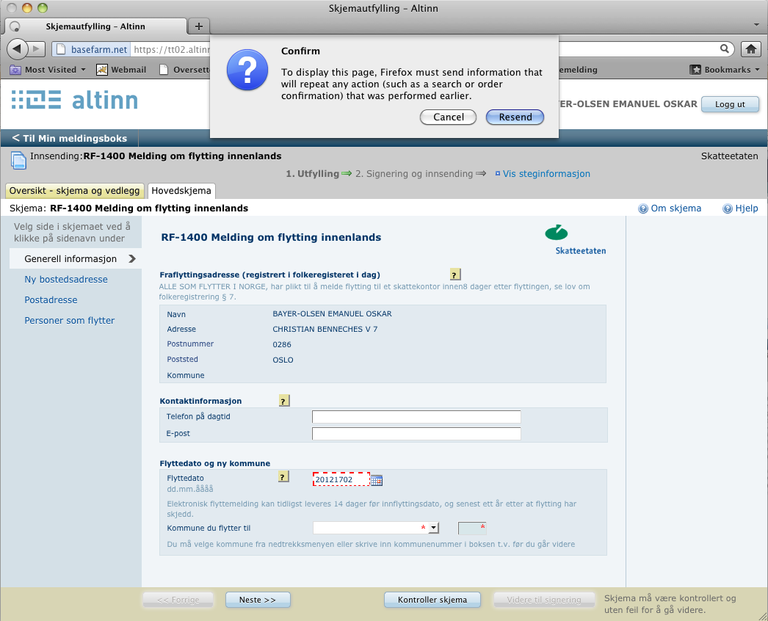
Altinn problem
En bruker som fikk dette feilmelding så ikke den, og forstod ikke hvorfor han ikke kunne taste i feltene.
✗

Slide 71
Dato
En annen bruker tastet dato uten punktum, og fikk feilmelding som forklarte hvilke datoer han måtte flytte mellom.
Hvorfor tilby dem å skrive?
Hvorfor tilbyr kalendaren ugyldige datoer?
✗

Slide 72
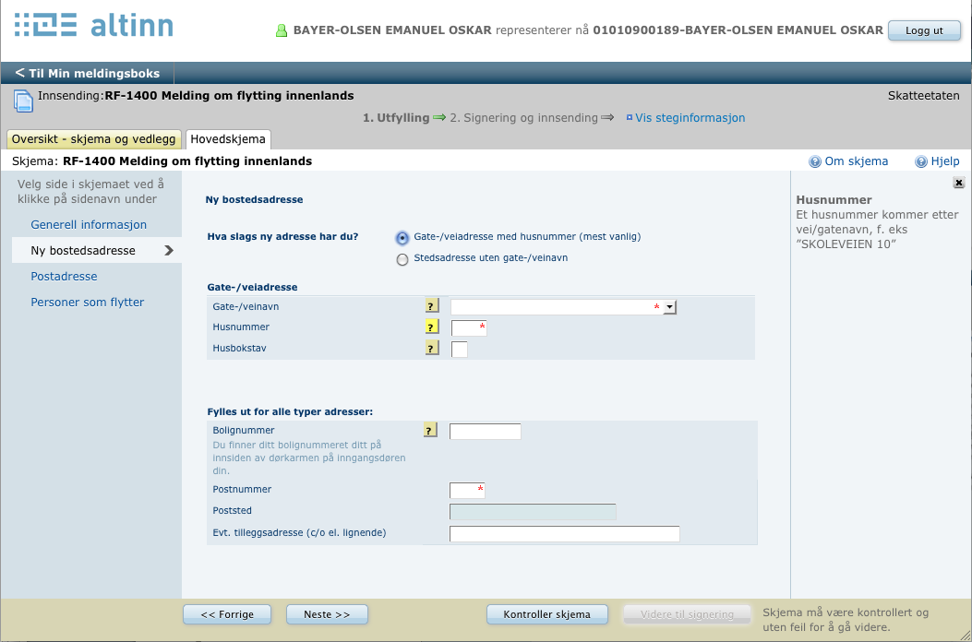
Ny bostedsadresse
✔
Forenklet tekst her.
Meningsfull gruppering av informasjon
Bolignummer ikke obligatorisk
Alle kan fremedeles ikke sitt bolignummer
Hjelpsom veiledende tekst
Noen trodde de skulle skrive kommune på tilleggsadresse (fordi det var noe som kunne stå under possted)
✔
✔
✗
✔
✗

Slide 73
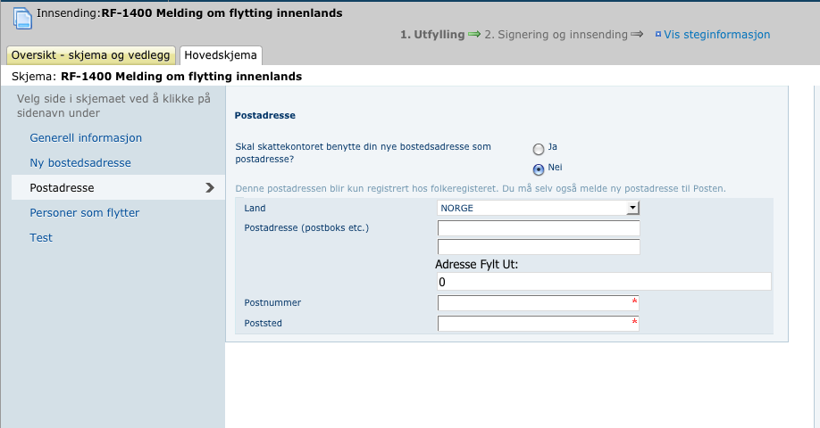
Postadresse
✔
Alle vi testet svarte ja.
Alle snakket god norsk / engelsk - hadde ikke probelmer med spørsmålet.
Denne delen av skjema ble ikke berørt av brukertesten
✗

Slide 74
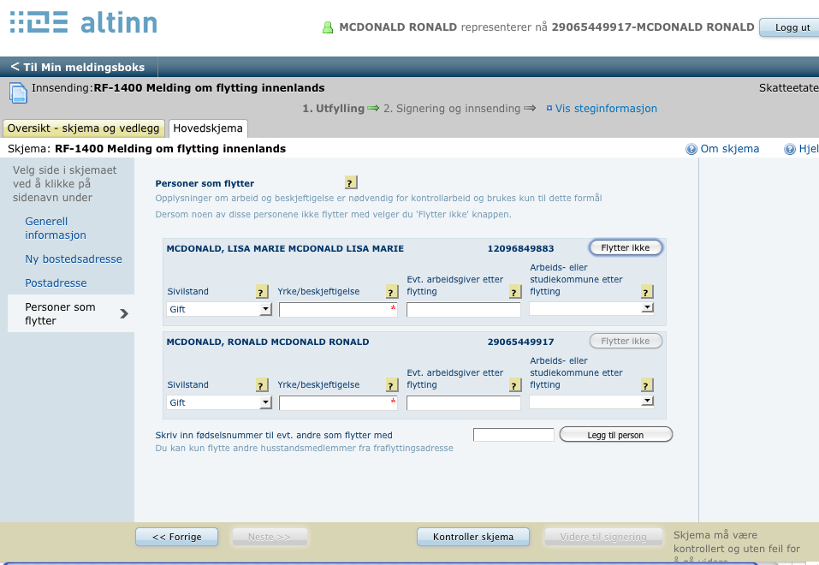
Personner som flytter
✗
Innlogget bruker forventet eget data øverst
Brukere (som så på ukjent data) hadde problemer med å se hvilke felt gjelder hvilke bruker.
Flere hoppet over ikke-obligatoriske felt, som da gjør ”kontrollen” meningsløs.
”Flytter ikke” knappen ikke intuitiv. Prøv ”Fjern fra listen”
”Legg til person” blir funnet, flere vil trykke før de legger inn f.nr, men de finner ut av det.
✗
✗
✗
✔

Slide 75
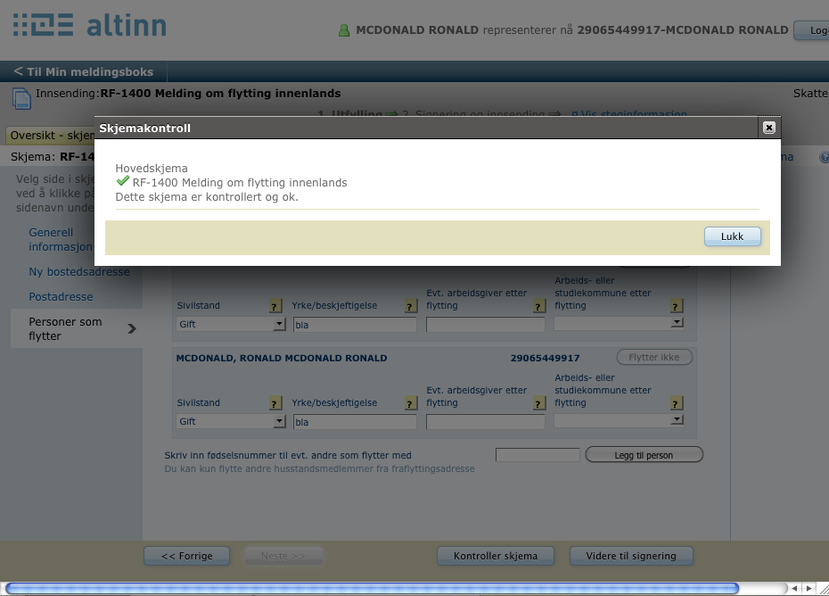
Kontroller skjema
✗
Det kan være vanskelig å finne hvordan å gå videre når det er tid å kontrollere skjemaet.
En bruker oppga å ha stoppet her hjemme, og sa hun ville stoppet her også på testen, uten hint fra testleder. (Fy, Laura) Er trolig en fare at det skjer med andre.
Det hjelper noe at brukerns valg går klart frem av hvilke knapper er aktive.
”Lightbox” skapte ikke problem for brukerne
✗
✗
✗
✔
✔

Slide 76
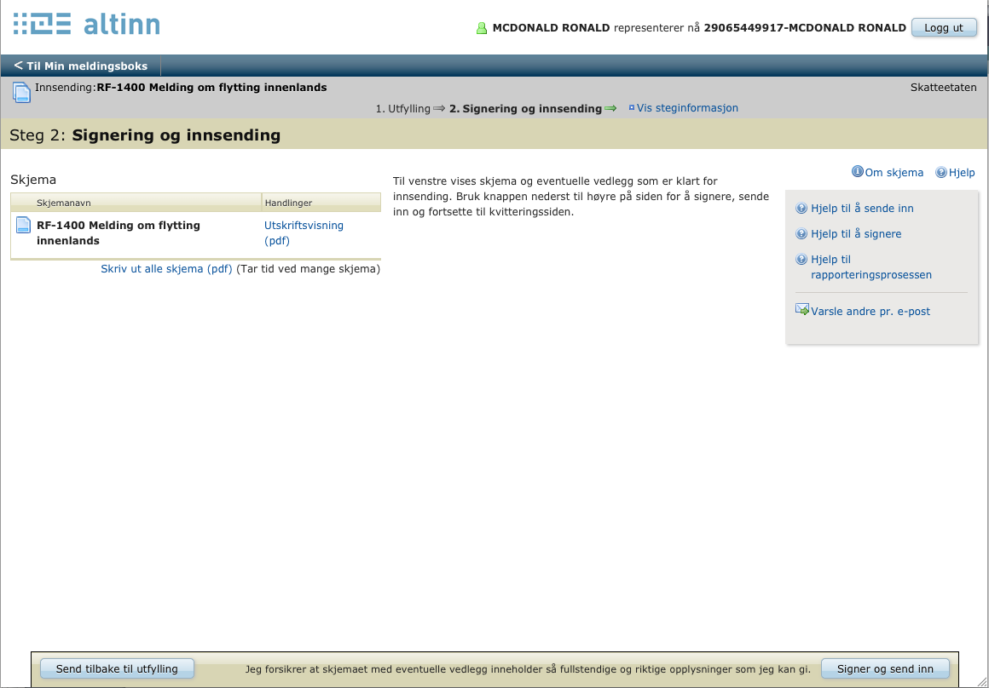
Signer og send inn
✗
Det er ikke lett for brukerne å få øye på knappen for å gå videre herfra.
Det var manglende informasjon i den prdf filen en bruker åpnet.
Alle brukere gikk videre under testen.
✗
✔

Slide 77
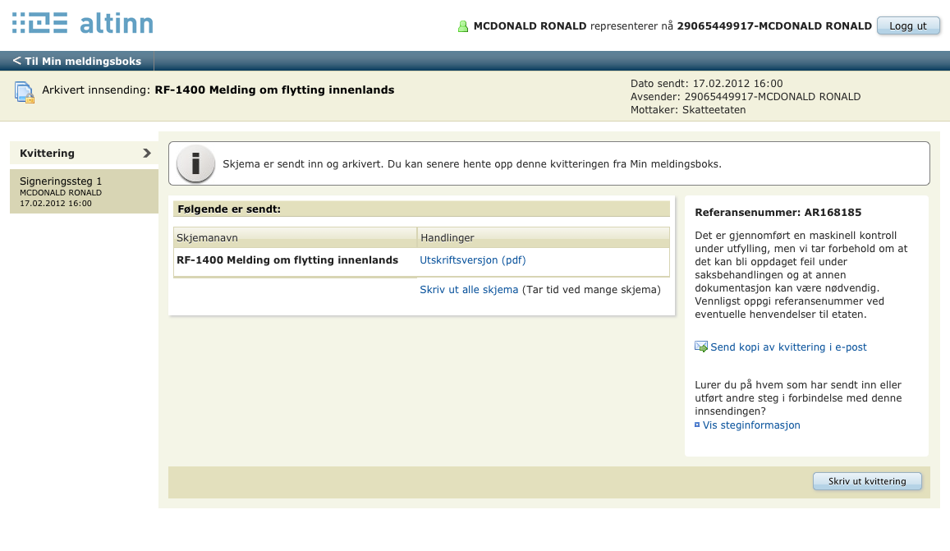
Kvittering
✗
En av 6 brukere mente han her skulle sende skjema til seg selv på e-post, og så sende den inn med e-post.
En bemerket ”Når du får referansenummer, da er du er mål”
En annen var glad for mulighet til å skrive ut kvitteringen
✔
✔
Min personlig mening er at det er sinnsvakt
mye tekst…og lite kvittering

Slide 78


hjelpsomme bøker
Rocket Surgery Made Easy
The Do-It-Yourself Guide to Finding and Fixing
Usability Problems
Steve Krug
New Riders 2010
Praktisk Brukertesting
Eli Toftøy Andersen og Jon Gunnar Wold
Cappelen Damm Akademisk 2011

Slide 79
gå hen og
test med brukerne
Takk

